Slide 1
PROJET DE FIN D'ÉTUDES — SOUTENANCE
Conception et réalisation d'un module CRM pour la plateforme UniFlow-Suite
Une solution SaaS de gestion de la relation client, hébergée en Algérie et intégrée à l'écosystème logiciel d'ITComp
Présenté par:
Aimen Sassi
Encadreur:
Mr Farouk Belhoucine
Promotrice:
Mme Faiza Allaoua
Organisme d'accueil:
ITComp
Année:
2026

Slide 2
SOMMAIRE
Plan de la présentation
01 Étude préalable
Contexte, problématique, objectifs, périmètre
02 Analyse des besoins
Méthodologie UP, acteurs, processus métier
03 Conception
Dictionnaire de données, modèle du domaine
04 Réalisation
Architecture, implémentation, application livrée

Slide 3
Étude préalable
• Contexte : Présentation de l'organisme d'accueil ITComp et intégration à la plateforme UniFlow-Suite.
• Problématique : Fragmentation des données clients et inefficacité des processus commerciaux manuels.
• Objectifs : Déploiement d'une solution SaaS CRM centralisée et hébergée en Algérie.
• Périmètre : Délimitation des fonctionnalités clés couvertes par le projet.

Slide 4
ÉTUDE PRÉALABLE
L'organisme d'accueil
ITComp est une société de services informatiques algérienne. Son offre s'articule autour de quatre métiers.
RESPONSABLES HIÉRARCHIQUES
Bachir Mihoubi
Directeur Général
Lazhar Guendouz
Directeur Commercial — utilisateur final du CRM
Rachid Kaci
Directeur Technique — encadrement du projet
01 Conseil
02 Formation
03 Développement et intégration
04 Assistance technique
Source : Mémoire, chapitre 2, « Qui sommes-nous ? » et organigramme général.

Slide 5
ÉTUDE PRÉALABLE
Problématique
L'information client est dispersée entre papier, fichiers Excel et échanges informels. Aucun outil transverse ne pilote la relation commerciale.
01
Dispersion des informations sur des supports hétérogènes
02
Partage difficile entre commerciaux et intervenants
03
Historique des interactions client impossible à reconstituer
04
Oublis de relances, de rendez-vous et de tâches commerciales
05
Aucune visibilité sur l'avancement des opportunités
CONSÉQUENCE Perte d'opportunités d'affaires par retard, oubli ou suivi insuffisant.
Source : Mémoire, chapitre 1, section « Problématique ».

Slide 6
ÉTUDE PRÉALABLE
Objectifs du projet
Doter UniFlow-Suite d'un module CRM moderne, sécurisé et évolutif, intégré aux autres modules de la plateforme.
OBJECTIFS MÉTIER
OBJECTIFS TECHNIQUES
— Centraliser prospects, contacts et organisations dans une plateforme unique
— Outiller le cycle commercial, de la qualification du prospect au suivi de l'opportunité
— Tracer toutes les interactions pour une vision à 360° de chaque tiers
— Fournir tableaux de bord et indicateurs d'aide à la décision
T1 Sécurité générique par rôles et permissions (RBAC)
T2 Audit générique de toutes les créations, modifications et suppressions
T3 Architecture extensible à de nouveaux types de clients et d'activités
T4 Sécurité, cohérence et intégrité des données
Source : Mémoire, chapitre 1, section « Objectifs du projet ».

Slide 7
Analyse des besoins
• Contexte : Présentation de l'organisme d'accueil ITComp et intégration à la plateforme UniFlow-Suite.

Slide 8
Conception
• Contexte : Présentation de l'organisme d'accueil ITComp et intégration à la plateforme UniFlow-Suite.

Slide 9
Réalisation
• Contexte : Présentation de l'organisme d'accueil ITComp et intégration à la plateforme UniFlow-Suite.

Slide 10
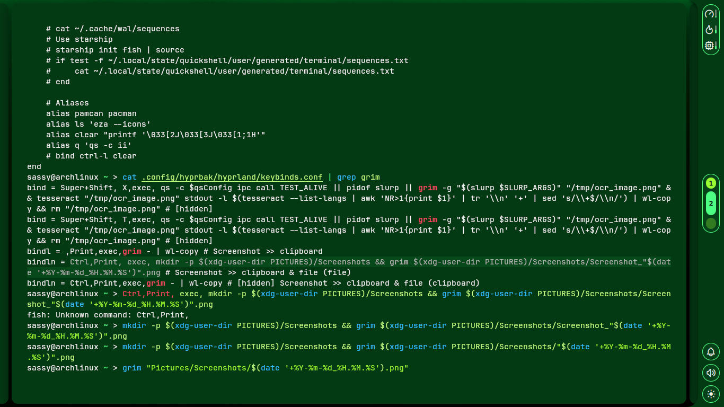
section
hellow world

Slide 11
Authentification
Se connecter

Slide 12
Conclusion
• 1 : Présentation de l'organisme d'accueil ITComp et intégration à la plateforme UniFlow-Suite.
• 2 : Présentation de l'organisme d'accueil ITComp et intégration à la plateforme UniFlow-Suite.

Slide 13
CONCLUSION
Ce que ce projet apporte
CHERCHÉ À FAIRE
Doter UniFlow-Suite d'un CRM moderne, sécurisé et évolutif, hébergeable en Algérie
RÉALISÉ
Une application web complète couvrant le cycle commercial, les activités, l'audit et les analytiques
OBTENU
Quatre objectifs techniques atteints et démontrables, objectifs métier outillés
Valeur ajoutée : un module intégré à un écosystème existant, hébergé en Algérie, porté par une architecture qui absorbera les évolutions sans être réécrite.
Merci de votre attention.

Slide 14
BILAN
Perspectives
01
Automatisation des campagnes d'e-mails
Envoi en masse de messages personnalisés, offres ciblées, reconquête des clients inactifs
02
Intelligence artificielle
Identification des clients à traiter en priorité pour mieux répartir l'effort commercial
03
Analyse décisionnelle
SQL Server Analysis Services et Power BI : rapports détaillés et analyses multidimensionnelles
04
Infrastructure de communication et de sécurité
Serveur SMTP propre et certificat SSL délivré par une autorité reconnue
Source : Mémoire, conclusion générale, section « Perspectives futures ».

Slide 15
BILAN
Difficultés rencontrées et arbitrages
Difficulté 1
Diversité des canaux de communication
Téléphone, e-mail, réseaux sociaux, messagerie : les préférences des clients varient fortement.
Difficulté 2
Certificat HTTPS de production
Un certificat délivré par une autorité reconnue n'a pas pu être acquis dans le cadre du projet.
Difficulté 3
Service d'envoi d'e-mails
Une adresse par utilisateur exigerait que chacun possède et configure un compte Google.
ARBITRAGE
Application réservée aux équipes marketing : le client garde son canal, l'outil centralise le suivi.
ARBITRAGE
Certificat auto-signé : les échanges sont chiffrés, mais le navigateur affiche un avertissement.
ARBITRAGE
Une seule adresse Gmail dédiée à l'application pour l'ensemble des envois.
Source : Mémoire, conclusion générale, section « Difficultés rencontrées ».

